Slide 1

ОТЧЕТ о прохождении производственной практики по профессиональному модулю ПМ 01. Документирование хозяйственных операций и ведение бухгалтерского учета активов организации в период с «___» ________ 20__ г. по «___» ________ 20__ г.
Специальность 38.02.01 Экономика и бухгалтерский учет (по отраслям)
АВТОНОМНАЯ НЕКОММЕРЧЕСКАЯ ОРГАНИЗАЦИЯ ВЫСШЕГО ОБРАЗОВАНИЯ
«МОСКОВСКИЙ УНИВЕРСИТЕТ «СИНЕРГИЯ»
Факультет Экономики
Кафедра Бухгалтерского учета и налогообложения
ФИО обучающегося: ____________________________________
Группа: _______________________________________________
ФИО Руководителя: ____________________________________

Slide 2

Содержание
1. Общая организационная характеристика Профильной организации - объекта практики
1.1. Организационная структура организации
1.2. Организационная структура бухгалтерии
1.3. Функции и задачи бухгалтерии
2. Сбор информации об объекте практики и анализ содержания данных источников
2.1. Порядок организации рабочего места бухгалтера
2.2. Изучение программного продукта, применяемого для ведения бухгалтерского учета в организации
2.3. Разработка рабочего плана счетов
2.4. Анализ учетной политики организации
2.5. Изучение порядка проведения инвентаризации в организации
3. Приобретение необходимых умений и практического опыта работы по специальности в рамках освоения вида деятельности ВД 1. Документирование хозяйственных операций и ведение бухгалтерского учета активов организации, в том числе денежных средств и расчетных операций, материально-производственных запасов, основных средств и нематериальных активов, затрат на оплату труда, затрат на производство продукции (работ, услуг), готовой продукции и ее реализации, учета товаров
3.1. Проверка документов: по форме, по существу совершения операций, арифметическая
3.2. Таксировка и контировка первичных документов
3.3. Составление документов и отражение на счетах бухгалтерского учета операций по учету денежных средств
3.4. Составление документов и отражение на счетах бухгалтерского учета операций по учету расчетов с дебиторами
3.5. Составление документов и отражение на счетах бухгалтерского учета операций по учету внеоборотных активов
3.6. Составление документов и отражение на счетах бухгалтерского учета операций по учету товарно-материальных ценностей
3.7. Составление документов и отражение на счетах бухгалтерского учета операций по учету затрат на производство и реализацию продукции
4. Заключение. Обработка и анализ полученной информации об объекте практики

Slide 3
Общая информация о Профильной организации - объекте практики
Приведите краткую характеристику организации:
организационно-правовая форма,
вид деятельности,
место расположения,
режим работы,
перечень основных и дополнительных услуг,
масштабы деятельности (малое предприятие, крупная, средняя организация)

Slide 4
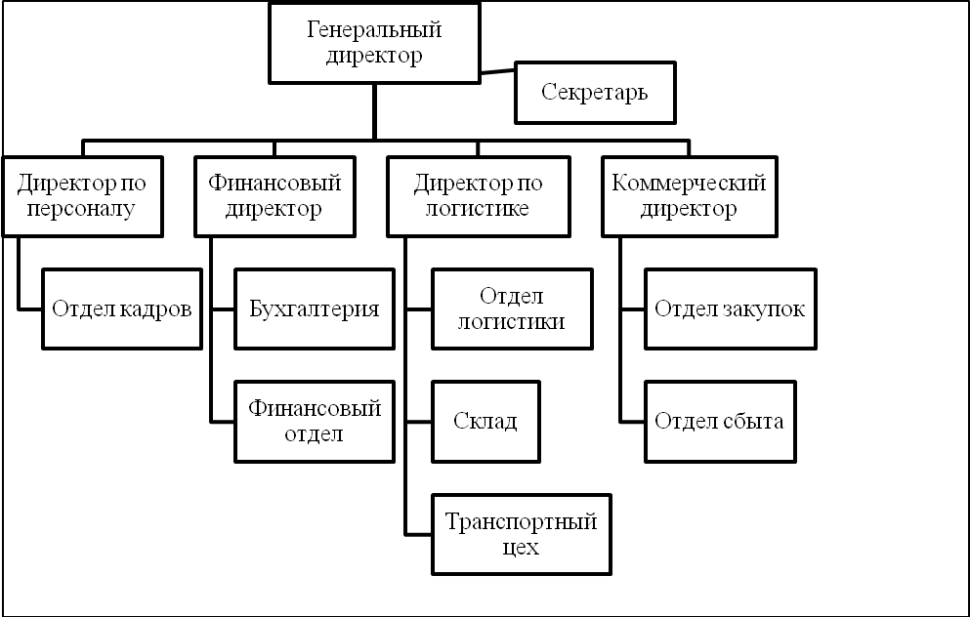
Организационная структура Профильной организации
Приведите схему управления организации – объекта практики

Slide 5
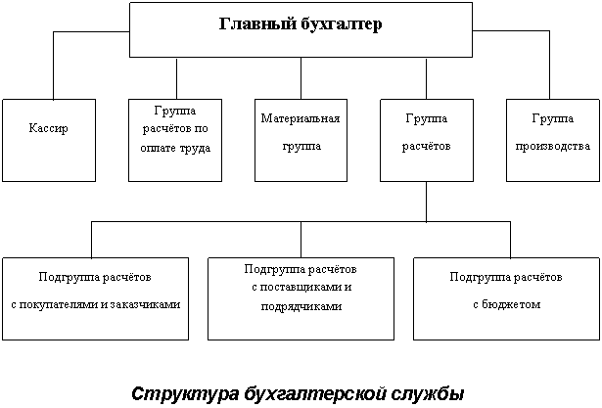
Организационная структура бухгалтерии

Slide 6
Функции бухгалтерии в Профильной организации
Ниже необходимо кратко описать основные функции бухгалтерии
1. …
2. …
3. …

Slide 7
Порядок организации бухгалтерского учета
Необходимо кратко описать основные особенности
организации бухгалтерского учета Профильной организации
Ответственность за организацию бухгалтерского учета несет …
В организации создана бухгалтерия, возглавляемая главным бухгалтером …
Применяется … форма учета
Для ведения бухгалтерского учета используется программа …

Slide 8
График документооборота
Пример графика документооборота
в Профильной организации__________________
Утверждено приказом N ___ от ____________ г.
Наименование документа | Создание документа |  |  |  |  | Проверка документа |  |  |  | Обработка документа |  | Передача в архив
 | кол-во экз. | ответственный за выписку | ответственный за оформление | ответственный за исполнение | срок исполнения | ответственный за проверку | кто представляет | порядок представления | срок представления | кто исполняет | срок исполнения | кто исполняет | срок передач
1 | 2 | 3 | 4 | 5 | 6 | 7 | 8 | 9 | 10 | 11 | 12 | 13 | 14
ПКО | 1 | бухгалтерия | бухгалтерия | касса | ежедневно (до: часов) | бухгалтерия | кассир | при отчете | ежедневно (до: часов) | кассир | ежедневно | бухгалтерия | по истечению квартала
………

Slide 9
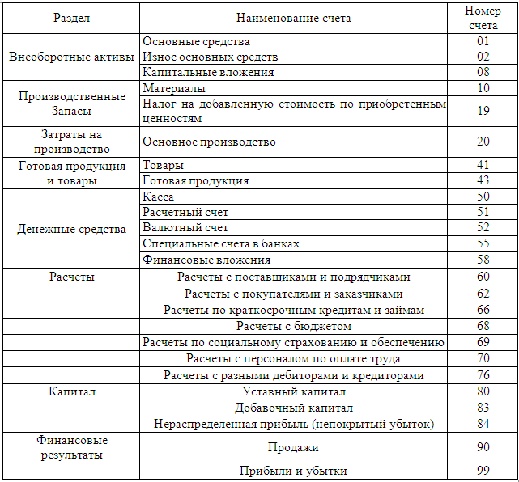
Рабочий план счетов
Необходимо привести те счета бухгалтерского учета,
которые применяются в Профильной организации

Slide 10
Учетная политика
На основании данных Профильной организации составьте выписку из учетной политики в произвольной форме

Slide 11
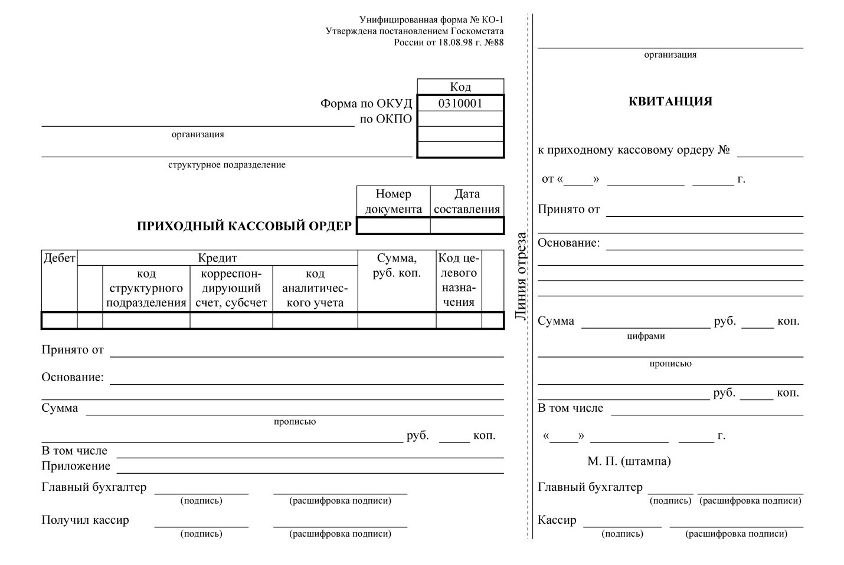
Составление первичных документов по учету денежных средств
Приходный кассовый ордер
Необходимо заполнить по фактическим данным ПКО 79

Slide 12
Составление первичных документов
Приходный кассовый ордер
Необходимо заполнить по фактическим данным ПКО 82

Slide 13
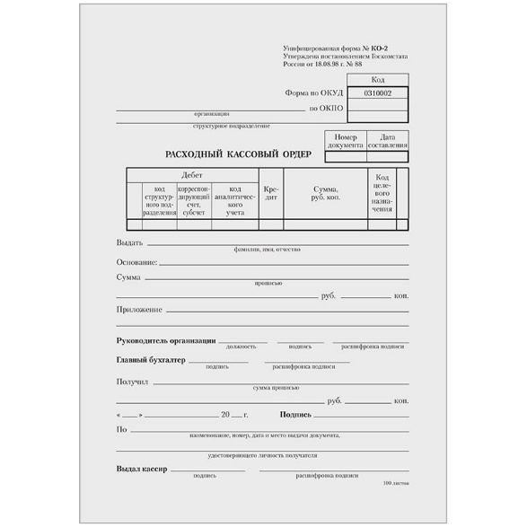
Составление первичных документов
Расходный кассовый ордер
Необходимо заполнить по фактическим данным РКО 109

Slide 14
Составление первичных документов
Расходный кассовый ордер
Необходимо заполнить по фактическим данным РКО 115

Slide 15
Журнал хозяйственных операций по кассе за «___» ______ 20__г.
№ п/п | Содержание операции | Сумма, руб.
 | Сн — 15000 руб.
1 | Поступили в кассу с расчетного счета денежные средства: на хозяйственные и командировочные расходы | 65000
2 | Поступили от покупателя ООО «Время» деньги в кассу за продукцию | 58000
3 | Поступили деньги в кассу от Аристова О.Л. в погашение полученного займа | 95000
4 | Выдано из кассы Котову В.В. в возмещение перерасхода по подотчетным суммам | 3200
5 | Внесено в кассу Сеновым И.А. в счет погашения причиненного материального ущерба | 12830
6 | Выдано из кассы Рыкову В.С. на хозяйственные расходы | 5000
7 | Получено в кассу от покупателя ООО «Крейсер» за реализованную продукцию | 24000
8 | Возвращен остаток подотчетных сумм Мининым М.В. | 210
9 | Внесена на расчетный счет выручка за реализованную продукцию | 80000
10 | Выдан из кассы аванс на командировочные расходы Агеевой П.Н. | 60000

Slide 16
Журнал хозяйственных операций по движению денежных средств на расчетном счете
№ п/п | Содержание операции | Сумма, руб. | Дебет | Кредит
1 | С расчетного счета перечислено в погашении задолженности: -поставщикам -прочим кредиторам -внебюджетным фондам | 27700 16400 35600
2 | На расчетный счет зачислены платежи: -от прочих дебиторов -от покупателей | 800 400000
3 | С расчетного счета открыт аккредитив | 180000
4 | С расчетного счета перечислена заработная плата работникам на зарплатные карты | 860000

Slide 17
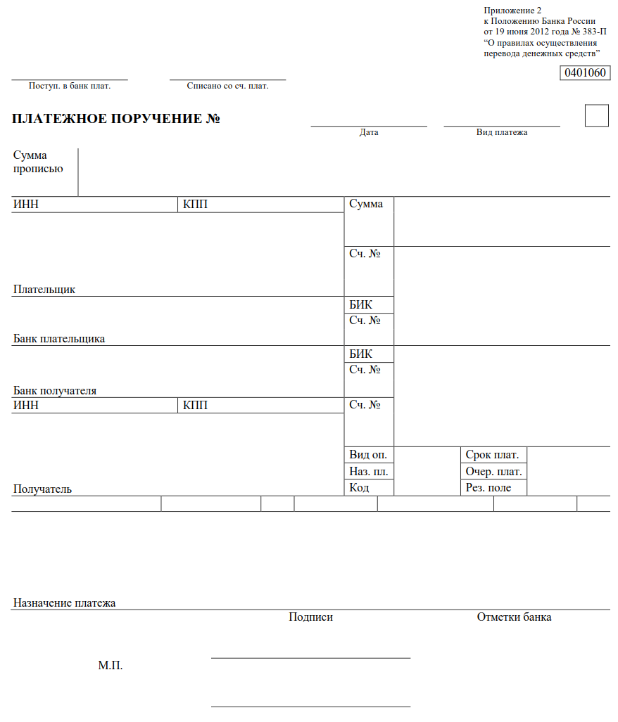
Платежное поручение
Оформите платежное поручение на основании данных Профильной организации

Slide 18
Расчеты с подотчетными лицами
Отразите указанные в данных Профильной организации операции в учете

Slide 19
Учет материалов
На основании данных Профильной организации отразите все операции по учету материалов
№ п/п | Содержание операции | Сумма, руб. | Дебет | Кредит
1 | Оприходованы материалы, полученные от поставщика (без учета НДС) | 48910
2 | Отражены расходы за доставку материалов силами сторонней организации (без учета НДС) | 5740
3 | Отражены расходы, связанные с посредническими услугами сторонней организации, связанные с приобретением материалов (без учета НДС) | 4210
4 | Отпущены материалы на: а) изготовление продукции б) общехозяйственные нужды | 31500 7300
5 | Списываются ТЗР, относящиеся к израсходованным материалам на: а) изготовление продукции б) общехозяйственные нужды | ? ?

Slide 20
Учет внеоборотных активов
Отразите указанные в данных Профильной организации операции в учете

Slide 21
Учет затрат на производство
№ п/п | Содержание операции | Сумма, руб. | Дебет | Кредит
1 | Отпущены сырье и материалы на производство продукции | 50000
2 | Начислена заработная плата рабочим основного производства, за выпуск продукции | 500000
3 | Начислены страховые взносы в государственные внебюджетные фонды и взносы в Фонд социального страхования на травматизм и профессиональные заболевания | 155000
4 | Начислена амортизация производственного оборудования | 30000
5 | Учтены затраты на электроэнергию на технологические нужды | 7000
6 | Начислена амортизация нематериального актива (товарный знак) | 4000
7 | Начислена заработная плата административно-управленческому персоналу предприятия | 120000
8 | Начислены страховые взносы в государственные внебюджетные фонды и взносы в Фонд социального страхования на травматизм и профессиональные заболевания | 37200
9 | В конце месяца определяются и списываются общехозяйственные затраты со счета 26 | ?
10 | Оприходована на склад готовая продукция | 95000

Slide 22
Выводы
Осуществите комплексный анализ полученной информации, разработайте свои предложения и рекомендации на основе сравнения полученного практического опыта с пройденным по профессиональному модулю ПМ.01 Документирование хозяйственных операций и ведение бухгалтерского учета активов организации теоретическим материалом:
1. …
2. …
3. …

